Slide 1
SQL III
Base de Datos 2022

Slide 2
Consultas Anidadas

Slide 3
CONSULTAS EN SQL - CONSULTAS ANIDADAS
Una subquery es una consulta anidada en
Un WHERE
Un FROM
Una COLUMNA
Una subquery anidada en una columna se denomina subquery escalar
SELECT ... FROM ... WHERE [SUBQUERY] SELECT ... FROM [SUBQUERY] WHERE ... SELECT ... , [SUBQUERY], ... FROM ... WHERE ...
BD-2022

Slide 4
CONSULTAS ANIDADAS - SET MEMBERSHIP
SELECT DISTINCT course_id
FROM section
WHERE semester = ’Fall’ AND year= 2009 AND
course_id IN (
SELECT course_id
FROM section
WHERE semester = ’Spring’
AND year= 2010);
SELECT name
FROM instructor
WHERE name NOT IN (’Mozart’, ’Einstein’);
SELECT ... FROM ... WHERE (columns) [IN | NOT IN] [SUBQUERY] SELECT ... FROM ... WHERE (columns) [IN | NOT IN] [ENUMERATION]
BD-2022

Slide 5
CONSULTAS ANIDADAS - SET COMPARISON
SELECT ... FROM ... WHERE (columns) comp SOME [SUBQUERY] SELECT ... FROM ... WHERE (columns) comp ALL [SUBQUERY] comp := <,<=,>,>=, <>, =
SELECT name
FROM instructor
WHERE salary > ALL (
SELECT salary
FROM instructor
WHERE dept_name = ’Biology’);
Para pensar:
= SOME == IN ??
<> SOME == NOT IN ??
<> ALL == NOT IN ??
= ALL == IN ??
BD-2022

Slide 6
CONSULTAS ANIDADAS - EMPTY RELATIONS
SELECT ... FROM ... WHERE EXISTS [SUBQUERY] SELECT ... FROM ... WHERE NOT EXISTS [SUBQUERY]
SELECT course
FROM section AS S
WHERE semester = ’Fall’
AND year= 2009
AND EXISTS (
SELECT *
FROM section AS T
WHERE semester = ’Spring’
AND year= 2010
AND S.course_id = T.course_id)
“tabla A contiene a tabla B” == “not exists (B except A).”
BD-2022

Slide 7
CONSULTAS ANIDADAS - CORRELATED SUBQUERIES
Ya vimos que se pueden renombrar las tablas en una consulta:
SELECT t.ID, i.ID
FROM instructor AS i, teaches t
El alias se denomina nombre de correlación.
SQL permite referenciar un nombre de correlación introducido en una query externa en una subquery anidada en el WHERE.
Una subquery que usa un nombre de correlación de una query externa es una subquery correlacionada.
Regla de Alcance: en una subquery se pueden usar solo nombres de correlación definidos en la propia subquery o en cualquier query que la contenga.
Si un nombre de correlación se define localmente en una subquery y globalmente en la query que la contiene, la definición local tiene precedencia.
BD-2022

Slide 8
CONSULTAS ANIDADAS - CORRELATED SUBQUERIES
SELECT ... FROM [SUBQUERY] WHERE ...
SELECT dept name, avg_salary
FROM (
SELECT dept_name,
avg (salary) as avg_salary
FROM instructor
GROUP BY dept_name
) WHERE avg_salary > 42000;
Subqueries en un FROM no pueden usar nombres de correlación de otras tablas en el FROM.
SQL:2003 introduce el keyword LATERAL para permitirlo.
Concepto clave: Un query retorna una tabla y por lo tanto puede aparecer en otra query en cualquier lugar donde una tabla es esperada.
BD-2022

Slide 9
CONSULTAS ANIDADAS - SCALAR SUBQUERIES
Las consultas escalares pueden ocurrir en un SELECT, un WHERE, y un HAVING.
SELECT d.dept_name,
(SELECT count(*)
FROM instructor i
WHERE d.dept_name = i.dept_name
) AS num_instructors
FROM department d;
SELECT ... , [SUBQUERY], ... FROM ... WHERE ...
Concepto clave: Podemos utilizar una subconsulta donde se espera una expresión siempre que la consulta retorne una fila con una sola columna. Tales consultas se denominan consultas escalares.
BD-2022

Slide 10
Common Table Expressions

Slide 11
COMMON TABLE EXPRESSIONS (CTE)
WITH cte_name AS (SUBQUERY) [,cte_name AS (SUBQUERY)]... QUERY
WITH
max_budget (value) AS (
SELECT max(budget)
FROM department
)
SELECT budget
FROM department, max_budget
WHERE department.budget = max_budget.value
WITH permite definir tablas temporarias que están disponibles para la query asociada al WITH.
Mejoran la legibilidad de las consultas.
BD-2022

Slide 12
Agregaciones

Slide 13
CONSULTAS EN SQL - AGREGACIONES
SQL provee un conjunto de funciones de agregación.
Una función de agregación toma una colección de valores y retorna un solo valor.
Algunas funciones de agregación:
max(C_{i})
min(C_{i})
avg(C_{i})
count(C_{i}) | count(distinct C_{i})
sum(C_{i})
Otras en MySQL
Ejemplo:
SELECT avg(salary) AS avg_salary,
max(salary) AS max_salary,
min(salary) AS min_salary
FROM instructor
WHERE dept_name = ‘Music’;
BD-2022

Slide 14
CONSULTAS EN SQL - GROUP BY
SELECT select_expr FROM table_expr [WHERE where_condition] [GROUP BY {col|alias|pos},] [ORDER BY order_expr]
GROUP BY permite calcular las agrupaciones sobre un grupo de filas.
Las columnas especificadas en el GROUP BY definen los grupos. A igual valor, mismo grupo.
Si se omite el GROUP BY, todas las filas se tratan como parte de un solo grupo.
Las columnas en el SELECT que no sean agregadas deben aparecer en el GROUP BY.
BD-2022

Slide 15
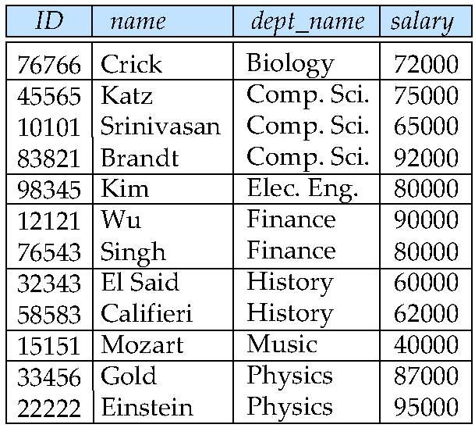
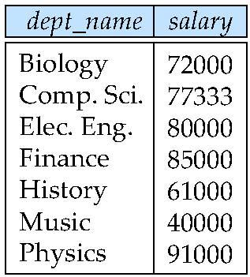
CONSULTAS EN SQL - GROUP BY
SELECT dept_name, avg(salary) AS salary
FROM instructor
GROUP BY dept_name;
BD-2022

Slide 16
CONSULTAS EN SQL - HAVING
SELECT select_expr FROM table_expr [WHERE where_condition] [GROUP BY {col|alias|pos},] [HAVING where_condition] [ORDER BY order_expr]
HAVING permite filtrar grupos sobre los valores agregados.
Importante:
El predicado de HAVING se chequea luego de que los grupos son computados.
El predicado del WHERE se chequea antes de que los grupos sean computados.
BD-2022

Slide 17
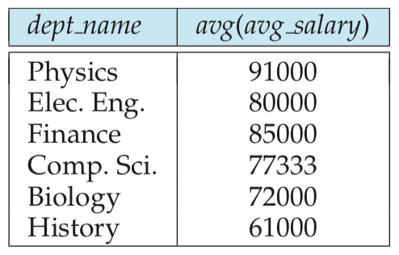
CONSULTAS EN SQL - HAVING
SELECT dept_name, avg(salary) AS salary
FROM instructor
GROUP BY dept_name
HAVING avg(salary) > 42000;
BD-2022

